Slide 1




Slide 2

tú tóng
屠 曈
屠 苏
曈曈日
fú
bào sū táo
爆 苏 桃 符
爆竹
爆炸
爆破
爆发
苏醒
复苏
苏州
江苏
桃树
桃花
桃子
桃色
桃符
符号
音符
符合

Slide 3
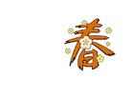
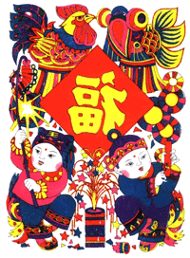
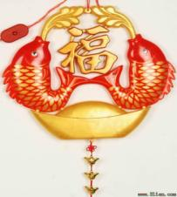

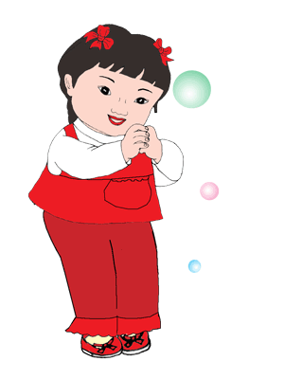
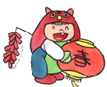


鞭炮连天 恭贺新禧 张灯结彩
欢聚一堂 普天同庆 喜气洋洋

Slide 4
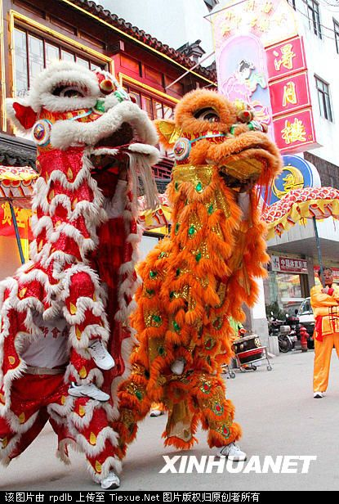
舞 狮

Slide 5
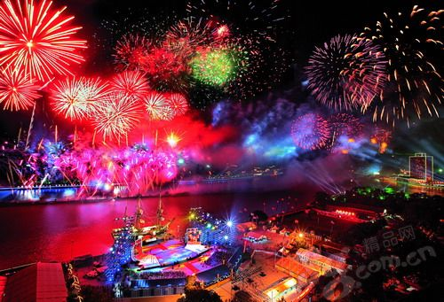
放 烟 火

Slide 6
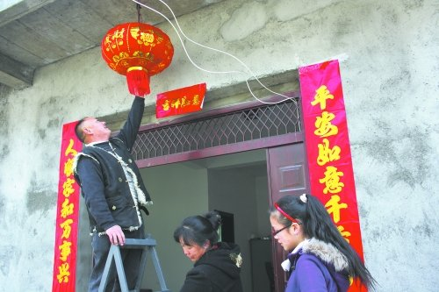
挂 灯 笼

Slide 7
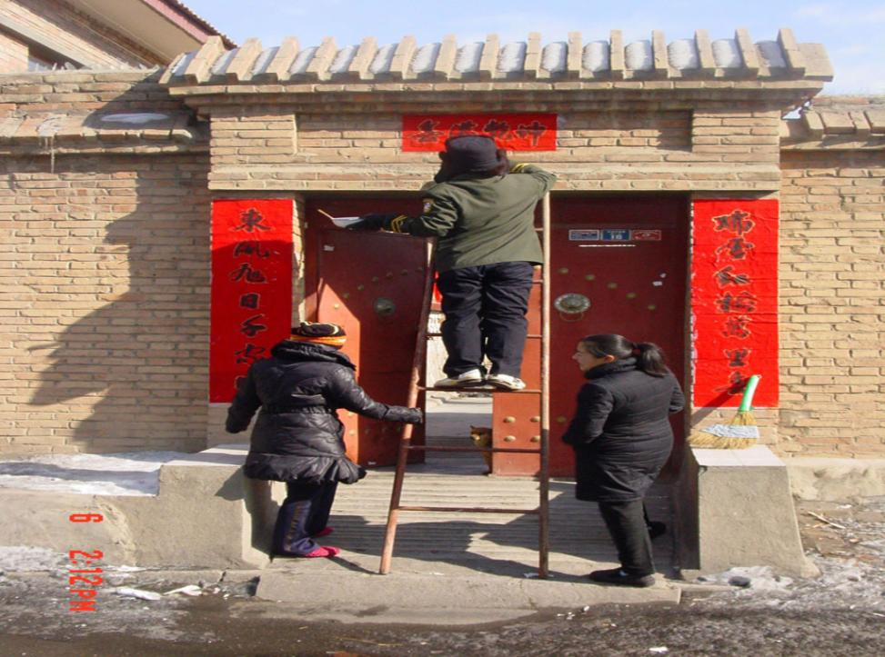
贴 春 联

Slide 8
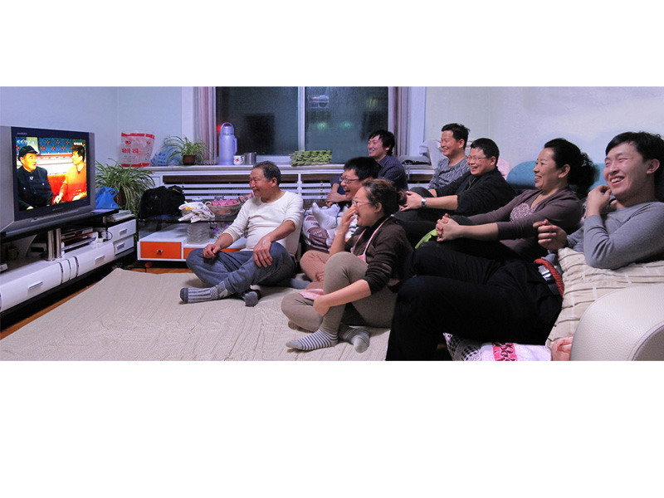
全 家 人 围 坐 观 看 春 节 联 欢 晚 会

Slide 9
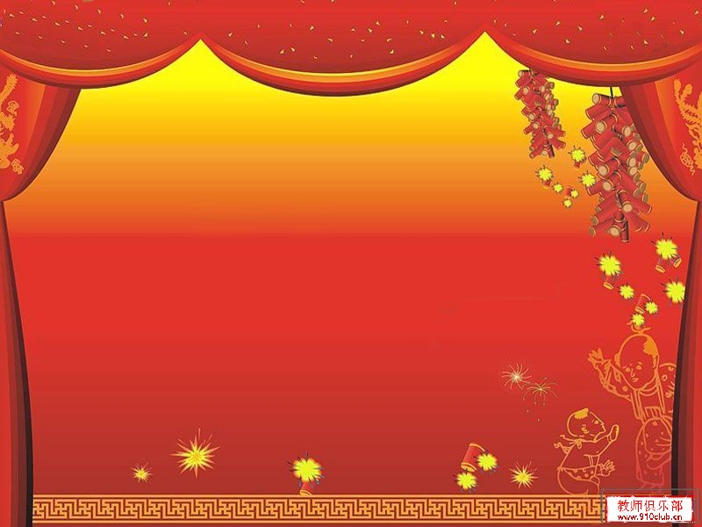
自读要求：
把整首诗读通、读顺。
通过自己的朗读，试着把节律画出来。
边读边把不懂的字或词用圈圈起来。

Slide 10
用自己喜欢的方式再来读读古诗，边读边想边画：
1、从这首诗中，你知道了古人过节时的哪些风俗？
2、请用“？”标出不理解词语。

Slide 11
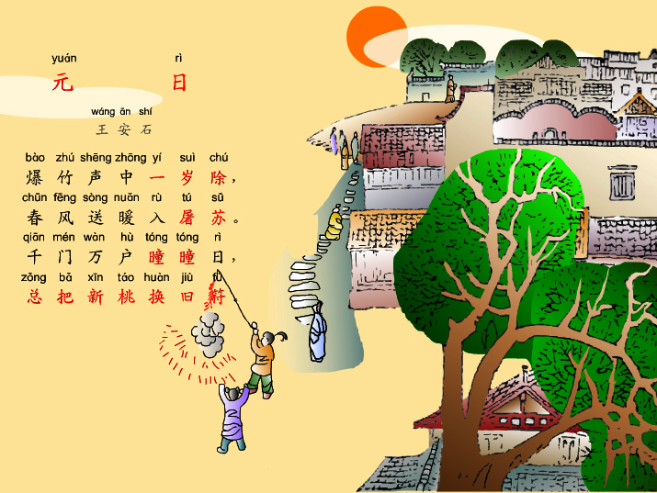

Slide 12
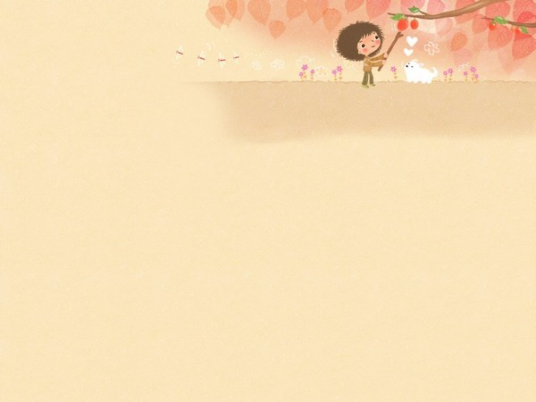
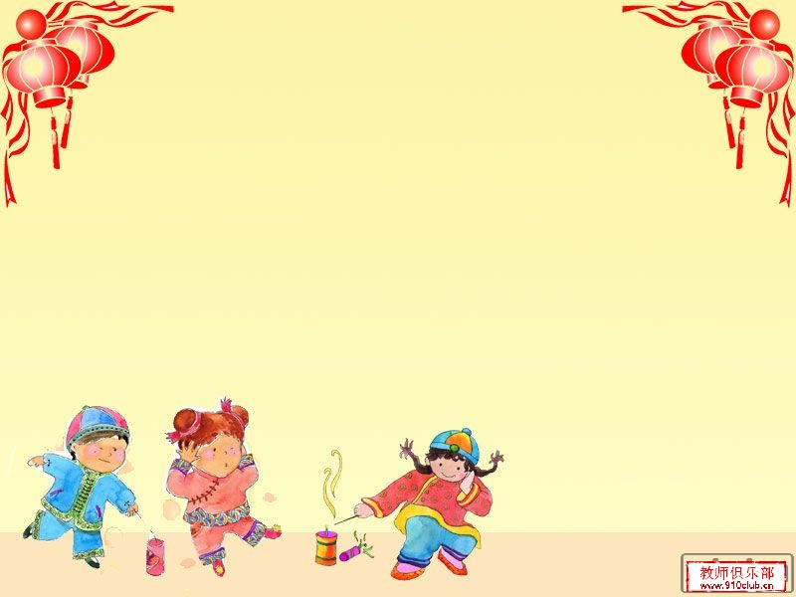
“元”在字典中的解释有以下六种，你认为在这里是哪种解释？
（1）开始的，第一。
（2）为首。
（3）主要、根本。
（4）元素。
（5）构成一个整体的。
（6）货币单位。
元日：农历正月初一，即春节。

Slide 13

元 日
元是“初“、“始”、“第一个”的意思。
日是“天”的意思。
元日是指新年的第一天，大年初一。

Slide 14
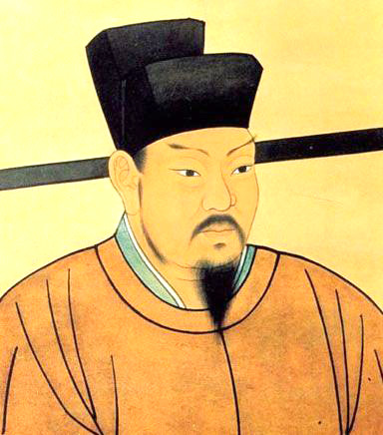
王安石：宋代著名政治家、诗人。20岁以前，随父南北各地游历，了解到老百姓的疾苦。21岁中进士，当过十多年的地方官，做了许多有益于国家发展、人民安康的事情。49岁时被任命为宰相，为了国富民强，他积极进行改革，推行新政。《元日》这首诗正是担任宰相之后推行新政时写的。

Slide 15

在王安石担任宰相之后，积极推行新法，《元日》就写于这一年的春节。在他的心目中，新的国家政策好像春风浩荡，阳光普照，一定会给国家带来了欣欣向荣、人民安居乐业的新气象，此时此刻，王安石的心情怎样？
兴 奋
激 动
充 满 信 心

Slide 16
一岁除：
岁，指年。
除，除去。
一年过去了。

Slide 17

爆竹：
古人烧竹子时发出的爆裂声。传说能用来驱鬼避邪，后来变成放鞭炮。

Slide 18
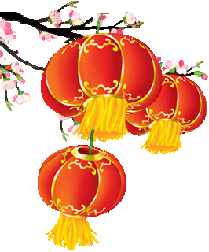
屠苏：屠苏酒。古时候的风俗，每年除夕家家用屠苏草泡酒，吊在井里，春节取出来，全家老小朝东喝屠苏酒。大年初一全家合饮这种用屠苏草浸泡的酒，以驱邪避瘟疫，求得长寿。
古代人在礼仪上一般讲究先长后幼，可是只有饮这屠苏酒时是先幼后长！有诗为证：“不觉老将春共至，手把屠苏让少年。”这正是因为新春开元，年轻人又长了一岁，充满着朝气和活力。长辈们希望他们在新年里能有新的作为！

Slide 19
曈曈：
太阳升起时光亮耀眼的样子。

Slide 20
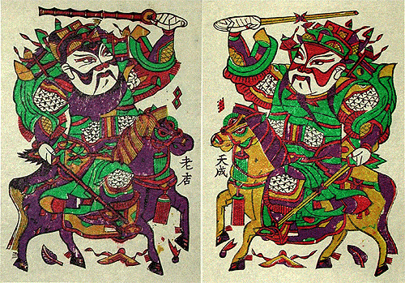
桃符：是一种绘有神像，挂在门上避邪的桃木板。
天下的鬼都怕这两个神人。于是民间就用桃木刻成他们的模样，放在自家门口，以避邪防害。后来，人们干脆在桃木板上刻上神人的名字，认为这样做同样可以镇邪去恶。这种桃木板后来就被叫做“桃符”。时至今日就演变成现在的春联。古代一种风俗，农历正月初一时人们用桃木板写上神茶、郁垒两位神灵的名字，悬挂在门旁，用来压邪。

Slide 21
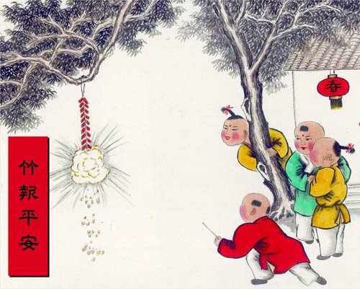
在噼噼啪啪的爆竹声中，旧的一年过去了，新的一年来到了。

Slide 22
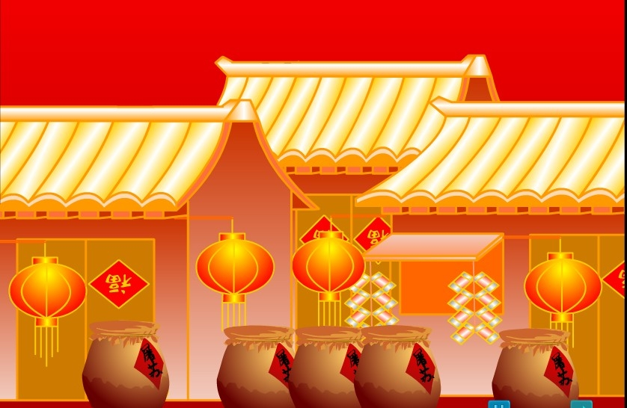
迎着和煦的春风，开怀畅饮屠苏酒。

Slide 23

迎着和煦的春风，品着新年的吉祥酒，他们可能会说些什么呢？
孩子们喝着屠苏酒，会说——
年轻人喝着屠苏酒，会说——
老年人喝着屠苏酒，会说——

Slide 24
在噼噼啪啪的爆竹声中，旧的一年过去了，新的一年到了；人们迎着和煦的春风，开怀畅饮屠苏酒。旭日的光辉普照千家万户；为庆祝新春，人们总要拿新的春联换下旧的春联。

Slide 25
诗歌句意
爆竹声中一岁除，
阵阵鞭炮声中人们送走旧岁，迎来新年，
春风送暖入屠苏。
在暖洋洋的春风中，开怀畅饮屠苏酒。
千门万户曈曈日，
千家万户迎来了温暖而明亮的太阳，
总把新桃换旧符。
纷纷把旧桃符换成了新桃符。

Slide 26
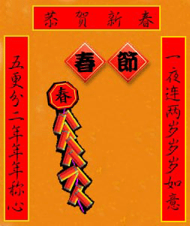

Slide 27

学习古诗的方法
读 准 字 音
理 解 字 词
理 解 诗 意
展 开 想 像

Slide 28
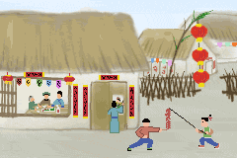

Slide 29
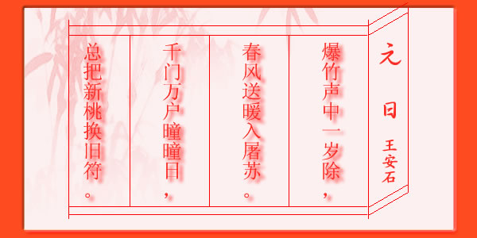

Slide 30
王安石其他有名的诗句

Slide 31

梅花
为 有 暗 香 来 。
遥 知 不 是 雪 ，
凌 寒 独 自 开 。
墙 角 数 枝 梅 ，
梅 花
王 安 石

Slide 32
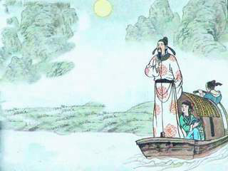
泊 船 瓜 洲
王 安 石
京 口 瓜 洲 一 水 间 ，
钟 山 只 隔 数 重 山 。
春 风 又 绿 江 南 岸 ，
明 月 何 时 照 我 还 ?

Slide 33
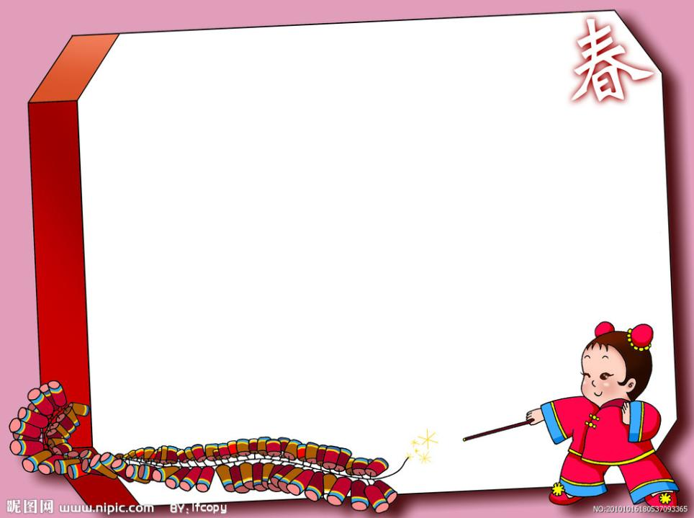
登飞来峰
飞来峰上千寻塔，
闻说鸡鸣见日升。
不畏浮云遮望眼，
只缘身在最高层。

Slide 34

作业：
1、我是背诵小能手：背诵《元日》给家长听。

